Slide 1
Декоратор
Лекция 3

Slide 2


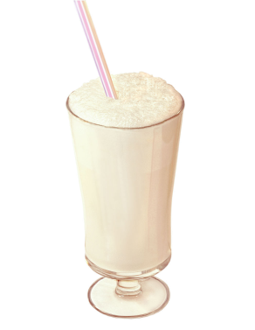


Кофейня. Начало

Slide 3


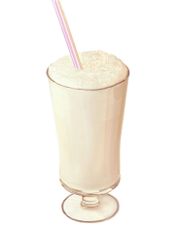



Базовые типы напитков

Slide 4
Примерная реализация
class IBeverage
{
public:
virtual string GetDescription() const = 0;
virtual double GetCost()const = 0;
virtual ~IBeverage() = default;
};
class CCoffee : public IBeverage
{
public:
string GetDescription() const override {
return "Coffee";
}
double GetCost() const { return 60; }
};
class CCapuccino : public CCoffee
{
public:
string GetDescription() const override {
return "Capuccino";
}
double GetCost() const { return 80; }
};
class CLatte : public CCoffee
{
public:
string GetDescription() const override {
return "Latte";
}
double GetCost() const { return 90; }
};
class CTea : public IBeverage
{
public:
string GetDescription() const override { return "Tea" }
double GetCost() const override { return 30; }
};
class CMilkshake : public IBeverage
{
public:
string GetDescription() const override {
return "Milkshake";
}
double GetCost() const override { return 80; }
};

Slide 5
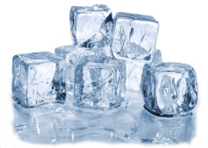
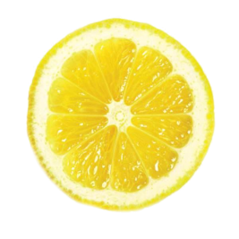
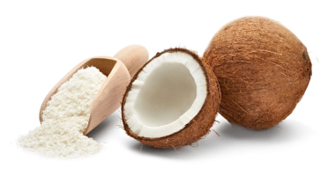
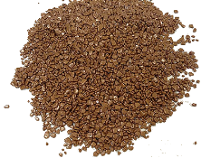
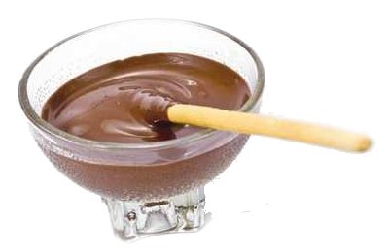

Как добавить к напиткам различные виды дополнений?

Slide 6
Проблемы наследования
Использование наследования для реализации дополнений приводит к комбинаторному росту количества классов
CoffeeWithCinnamon
CoffeeWithChocolate
CoffeWithCinnamonAndChocolate
LatteWithCinnamon
LatteWithCinnamonAndChocolate
TeaWithIce
TeaWithLemon
TeaWithLemonAndIce
….

Slide 7
Проблемы наследования
Трудность сопровождения
Изменение стоимости ингредиентов
Появление новых добавок

Slide 8
Альтернативное решение
Добавить в базовый класс флаги, определяющие наличие тех или иных дополнений
Реализация метода GetCost в родительском классе вычисляет стоимость используемых дополнений
Подклассы складывают стоимость напитка со стоимостью дополнений
Реализация GetDescription() родительского класса формирует строку списка дополнений
Подклассы возвращают результат конкатенации названия напитка и списка дополнений

Slide 9
Примерная структура

Slide 10
Примерная реализация (начало)
class IBeverage
{
public:
virtual string GetDescription() const = 0;
virtual double GetCost()const = 0;
virtual void SetChocolateSyrup(bool hasSyrup) = 0;
virtual bool HasChocolateSyrup()const = 0;
virtual ~IBeverage() = default;
};
class CBeverage : public IBeverage
{
public:
virtual void SetChocolateSyrup(bool hasSyrup) override final
{
m_hasChocolateSyrup = hasSyrup;
}
virtual bool HasChocolateSyrup()const override final
{
return m_hasChocolateSyrup;
}
/* остальные Set/Has методы */

Slide 11
Примерная реализация (продолжение)
/* Продолжение класса CBeverage */
string GetDescription()const override
{
string desc;
if (m_hasChocolateSyrup)
desc += ", chocolate syrup";
// ...
return desc;
}
double GetCost()const override
{
double cost = 0;
if (m_hasChocolateSyrup)
cost += 30;
// ...
return cost;
}
private:
bool m_hasChocolateSyrup = false;
/* флаги наличия остальных
дополнений */
};
// Кофе, другие классы реализуются похожим образом
class CCoffee : public CBeverage
{
public:
string GetDescription() const override
{
return "Coffee" + CBeverage::GetDescription();
}
double GetCost() const
{
return 60 + CBeverage::GetCost();
}
};
int main()
{
CCoffee coffee;
coffee.SetChocolateSyrup(true);
cout << coffee.GetDescription()
<< " costs " << coffee.GetCost();
}

Slide 12
Критика архитектурного решения
Изменение цены приведет к модификации существующего кода
При добавлении дополнений придется модифицировать родительский класс
Некоторые возможные комбинации могут быть нежелательными
Молочный коктейль со льдом
Как добавить двойную порцию шоколада?
Что еще?

Slide 13
Принцип открытости/закрытости (Open/Closed principle)
Классы должны быть открытыми для расширения, но закрытыми для изменения
Построить архитектуру, устойчивую к изменениям, при этом гибкую для поддержки нового функционала

Slide 14
Последовательность действий
Берем обычный кофе
Это обычный напиток
Создаем объект Корица и «оборачиваем» им Кофе
Корица -декоратор. Её тип повторяет тип декорируемого объекта (напиток)
Создаем объект «Шоколадный сироп» и оборачиваем им корицу
«Шоколадный сироп» также является декоратором
Кофе, «завернутый» в шоколадный сироп и корицу сохраняет признаки напитка

Slide 15


Вычисление стоимости напитка
1. GetCost() вызывается у внешнего декоратора ChocolateSyrup
2. ChocolateSyrup вызывает GetCost() у декоратора Cinnamon
3. Cinnamon вызывает GetCost() у Coffee
30.0
GetCost()
GetCost()
GetCost()
20.0
60.0
GetCost()
110.0
GetCost()
GetCost()
6. ChocolateSyrup прибавляет свою стоимость (30р.) к стоимости, полученной от Cinnamon и возвращает сумму – 110р.
5. Cinnamon прибавляет свою стоимость (20р.) к стоимости, полученной от Coffee и возвращает сумму – 80р.
4. Coffee возвращает свою стоимость – 60р.

Slide 16
Декоратор
Имеет тот же тип, что и декорируемый объект
Декорированный объект можно использовать вместо исходного
Объект можно завернуть в один или несколько декораторов
Декоратор может добавить свое поведение до и (или) после делегирования операций декорируемому объекту
Объект может быть декорирован в любой момент времени

Slide 17
Структура паттерна Decorator
Декоратор реализует тот же интерфейс, либо расширяет абстрактный класс, что и декорируемый компонент
Объект, чье поведение мы собираемся расширять динамически
Декоратор СОДЕРЖИТ декорируемый компонент
Декоратор может добавлять новые методы, но новое поведение добавляется до или после вызова существующего метода компонента
Декораторы могут расширять состояние компонента

Slide 18
Паттерн Декоратор
Динамически наделяет объект новыми возможностями и является гибкой альтернативой субклассированию в области расширения функциональности

Slide 20
Реализация класса CCondimentDecorator
// Декоратор "добавка к напитку"
class CCondimentDecorator : public IBeverage
{
public:
string GetDescription()const override
{
return m_beverage->GetDescription() + ", " + GetCondimentDescription();
}
double GetCost()const override
{
return m_beverage->GetCost() + GetCondimentCost();
}
protected:
CCondimentDecorator(unique_ptr<IBeverage> && beverage)
: m_beverage(move(beverage))
{
}
virtual string GetCondimentDescription()const = 0;
virtual double GetCondimentCost()const = 0;
private:
unique_ptr<IBeverage> m_beverage;
};
Эти методы должны быть переопределены в подклассах

Slide 21
Дополнение «Корица»
// Корица
class CCinnamon : public CCondimentDecorator
{
public:
CCinnamon(unique_ptr<IBeverage> && beverage)
: CCondimentDecorator(move(beverage))
{}
protected:
double GetCondimentCost()const override
{
return 20;
}
string GetCondimentDescription()const override
{
return "Cinnamon";
}
};
Берем кофе, «заворачиваем» в корицу и подаём к столу
int main()
{
auto coffee = make_unique<CCoffee>();
auto cinnamon = make_unique<CCinnamon>(move(coffee));
cout << cinnamon->GetDescription() << " costs " << cinnamon->GetCost() << endl;
}

Slide 22
Ленивое декорирование напитков
/*
Возвращает функцию, декорирующую напиток определенной добавкой
Параметры шаблона:
Condiment - класс добавки, конструктор которого в качестве первого аргумента
принимает IBeveragePtr&& оборачиваемого напитка
Args - список типов прочих параметров конструктора (возможно, пустой)
*/
template <typename Condiment, typename... Args>
auto MakeCondiment(const Args&...args)
{
// Возвращаем функцию, декорирующую напиток, переданный ей в качестве аргумента
// Дополнительные аргументы декоратора, захваченные лямбда-функцией, передаются
// конструктору декоратора через make_unique
return [=](auto && b) {
// Функции make_unique передаем b вместе со списком аргументов внешней функции
return make_unique<Condiment>(forward<decltype(b)>(b), args...);
};
}

Slide 23
Пример использования MakeCondiment
// lemon - функция, добавляющая "2 дольки лимона" к любому напитку
auto lemon2 = MakeCondiment<CLemon>(2);
// iceCubes - функция, добавляющая "3 кусочка льда" к любому напитку
auto iceCubes3 = MakeCondiment<CIceCubes>(3, IceCubeType::Water);
auto tea = make_unique<CTea>();
// декорируем чай двумя дольками лимона и тремя кусочками льда
auto lemonIceTea = iceCubes3(lemon2(move(tea)));
/* Предыдуащя строка выполняет те же действия, что и следующий код:
auto lemonIceTea =
make_unique<CIceCubes>(
make_unique<CLemon>(
move(tea),
2),
2, IceCubeType::Water);
*/

Slide 24
Синтаксический сахар для упрощения декорирования
// Декорирует component декоратором при помощи decorate
template <typename Component, typename Decorator>
auto operator << (Component && component, const Decorator & decorate)
{
return decorate(forward<Component>(component));
}
auto oneMoreLemonIceTea =
make_unique<CTea>() // Берем чай
<< MakeCondiment<CLemon>(2) // добавляем пару долек лимона
<< MakeCondiment<CIceCubes>(3, IceCubeType::Water); // и 3 кубика льда
/*
Предыдущая конструкция делает то же самое, что и следующая:
auto oneMoreLemonIceTea =
MakeCondiment<CIceCubes>(3, IceCubeType::Water)(
MakeCondiment<CLemon>(2)(
make_unique<CTea>()
)
);
*/

Slide 25
Делаем функцию MakeCondiment более абстрактной
template <typename Decorator, typename... Args>
auto DecorateWith(const Args&...args)
{
// Возвращаем функцию, декорирующую переданный ей компонент
return [=](auto && comp) {
// Функции make_unique передаем b вместе со списком
// аргументов внешней функции
return make_unique<Decorator>(forward<decltype(comp)>(comp), args...);
};
}
auto oneMoreLemonIceTea =
make_unique<CTea>() // Берем чай
<< DecorateWith<CLemon>(2) // добавляем пару долек лимона
<< DecorateWith<CIceCubes>(3, IceCubeType::Water); // и 3 кубика льда

Slide 26
Декоратор в функциональном стиле

Slide 27
using StringTransformer = function<string(string)>;
void PrintTransformedStrings(const vector<string>& strings,
const StringTransformer& transformer) {
for (const auto& s : strings)
{
cout << transformer(s) << ", ";
}
cout << "\n";
}
string DontChange(string s) { return move(s); }
string ToUpperCase(string s) {
ranges::transform(s, s.begin(),
[](unsigned char ch) { return toupper(ch); }
);
return move(s);
}
int main() {
using namespace std::literals;
auto strings = vector{ "I"s, "love"s, "C++"s };
PrintTransformedStrings(strings, ToUpperCase);
}
I, LOVE, C++,

Slide 28
string AddSquareBrackets(string s) {
s.append("[]");
rotate(s.begin(), s.end() - 2, s.end() - 1);
return move(s);
}
string AddCurlyBrackets(string s) {
s.append("{}");
rotate(s.begin(), s.end() - 2, s.end() - 1);
return move(s);
}
int main() {
PrintTransformedStrings(strings, AddCurlyBrackets);
PrintTransformedStrings(strings, AddSquareBrackets);
}
{I}, {love}, {C++},
[I], [love], [C++],

Slide 29
string UpperCaseWithSquareBrackets(string s) {
return AddSquareBrackets(ToUpperCase(move(s)));
}
string SquareBracketsWithinCurlyBrackets(string s) {
return AddCurlyBrackets(AddSquareBrackets(move(s)));
}
string CurlyBracketsWithinSquareBrackets(string s) {
return AddSquareBrackets(AddCurlyBrackets(move(s)));
}
int main() {
PrintTransformedStrings(strings,
UpperCaseWithSquareBrackets);
PrintTransformedStrings(strings,
SquareBracketsWithinCurlyBrackets);
PrintTransformedStrings(strings,
CurlyBracketsWithinSquareBrackets);
// ???? OMG !!!!
}
[I], [LOVE], [C++],
{[I]}, {[love]}, {[C++]},
[{I}], [{love}], [{C++}],

Slide 30
StringTransformer Decorate(StringTransformer t,
StringTransformer d)
{
return [t = move(t), d = move(d)](auto&& s) {
return d(t(forward<decltype(s)>(s)));
};
}
int main()
{
PrintTransformedStrings(
strings, Decorate(ToUpperCase, AddSquareBrackets));
}
[I], [LOVE], [C++],

Slide 31
struct StringDecorator_T { };
constexpr StringDecorator_T Decor{};
StringTransformer operator|(StringDecorator_T t,
StringTransformer d) {
return move(d);
}
StringTransformer operator|(StringTransformer t,
StringTransformer d) {
return Decorate(t, d);
}
int main()
{
using namespace literals;
auto strings = vector{ "I"s, "love"s, "C++"s };
PrintTransformedStrings(strings,
Decor | ToUpperCase | AddSquareBrackets | AddCurlyBrackets);
}
{[I]}, {[LOVE]}, {[C++]},

Slide 32
Пример – авторизация HTTP запросов

Slide 33
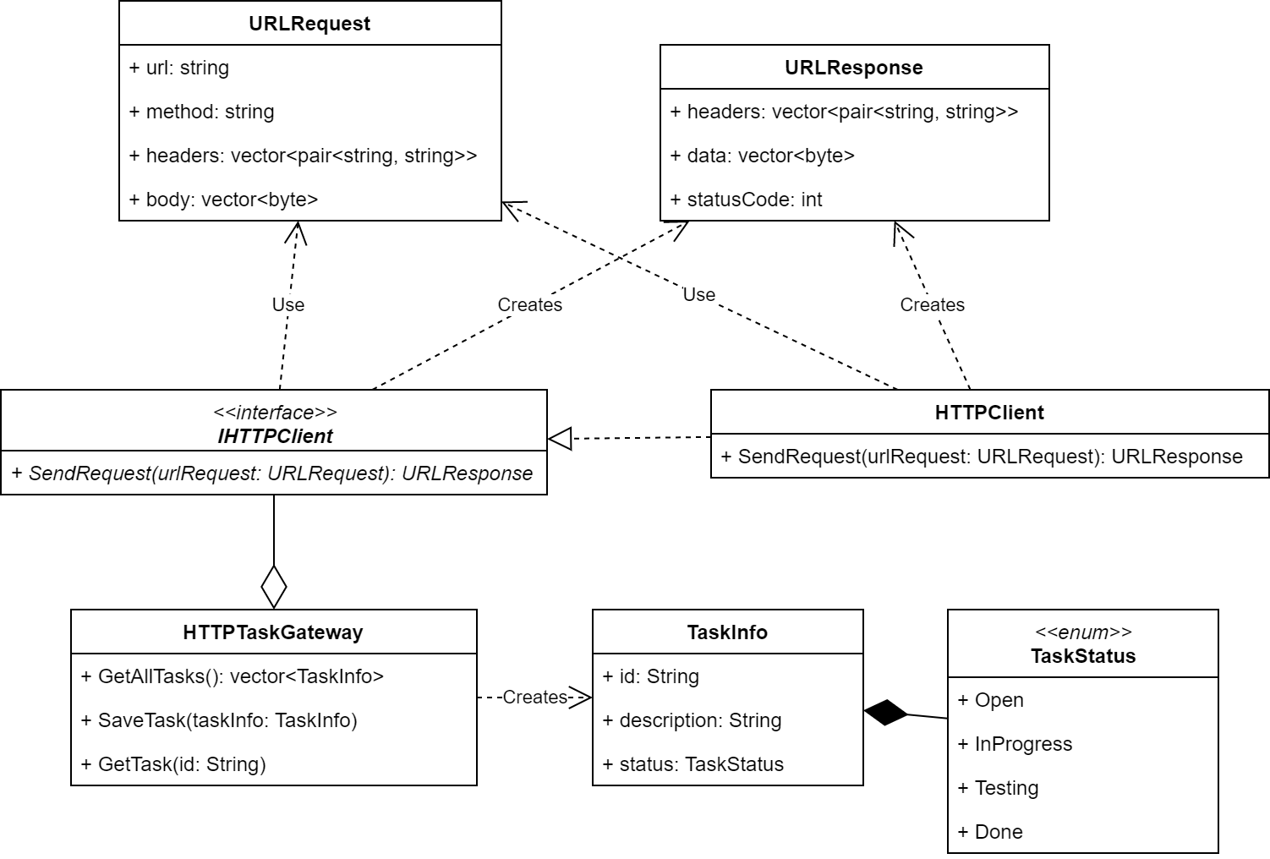

Slide 34
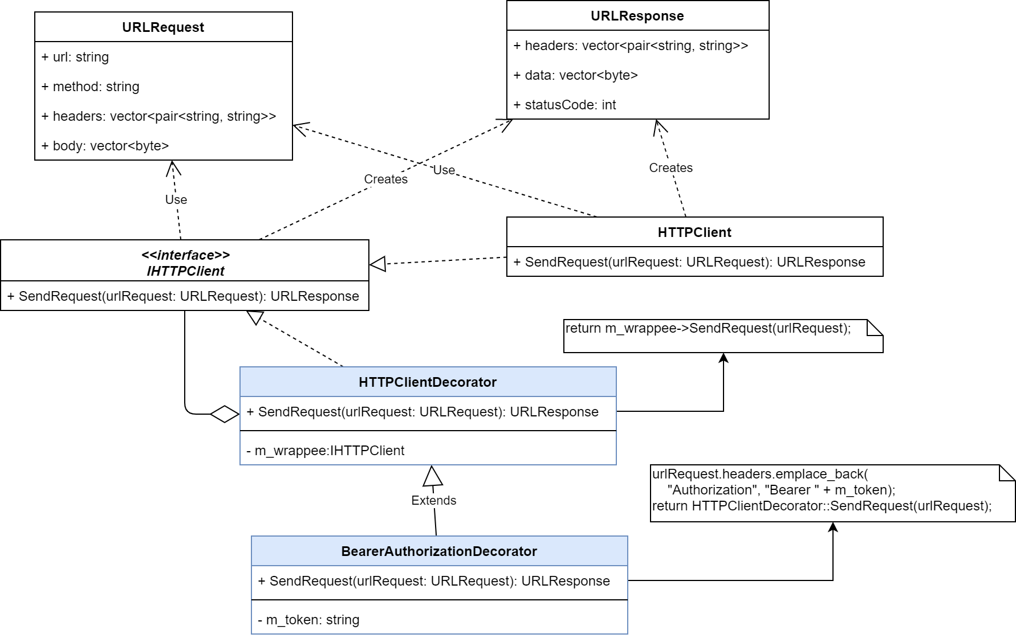

Slide 35
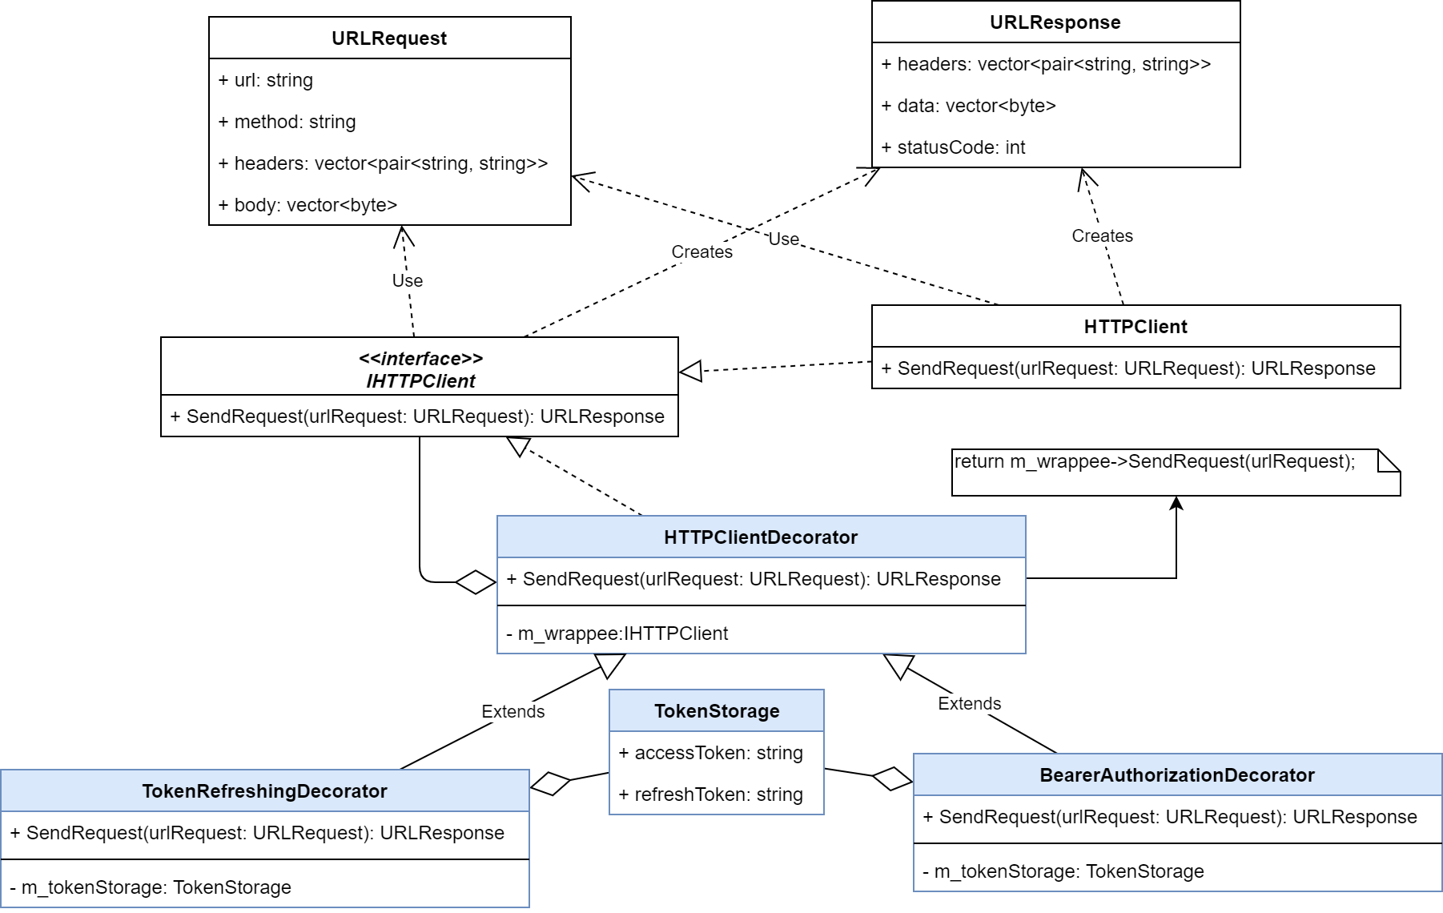

Slide 36
Вопросы?

